Slide 1

FRANCE PREŠEREN
ZDRAVLJICA
Dve pobudi za nastanek:
- prošnja, naj napiše slavospev vinski trti;
  - pesem, ki jo je napisal Koseski za avstro-ogrskega cesarja, ko je prišel v Ljubljano, Prešernu ni bila všeč, ker je častila tujega cesarja, zato je napisal Zdravljico, ki časti slovenski narod.

Slide 2
Prijatlji! odrodile
so trte vince nam sladkó,
ki nam oživlja žile,
srce razjásni in oko,
ki utopi
vse skrbi,
v potrtih prsih up budi!
Komú narpred veselo
zdravljico, bratje! čmo zapét'!
Bog našo nam deželo,
Bog živi ves slovenski svet,
brate vse,
kar nas je
sinov sloveče matere!

Slide 3
V sovražnike 'z oblakov
rodú naj naš'ga treši gróm;
prost, ko je bil očakov,
naprej naj bo Slovencov dom;
naj zdrobé
njih roké
si spone, ki jih še težé!
Edinost, sreča, sprava
k nam naj nazaj se vrnejo;
otrók, kar ima Slava,
vsi naj si v róke sežejo,
de oblast
in z njo čast,
ko préd, spet naša boste last!

Slide 4
Bog žívi vas Slovenke,
prelepe, žlahtne rožice;
ni take je mladenke,
ko naše je krvi dekle;
naj sinóv
zarod nov
iz vas bo strah sovražnikov!
Mladenči, zdaj se pije
zdravljica vaša, vi naš up;
ljubezni domačije
noben naj vam ne usmŕti strup;
ker zdaj vas
kakor nas,
jo sŕčno bránit kliče čas!

Slide 5
Živé naj vsi naródi,
ki hrepené dočakat dan,
ko, koder sonce hodi,
prepir iz svéta bo pregnan,
ko rojak
prost bo vsak,
ne vrag, le sosed bo mejak!
Nazadnje še, prijatlji,
kozarce zase vzdignimo,
ki smo zato se zbratli,
ker dobro v srcu mislimo;
dókaj dni
naj živí
vsak, kar nas dobrih je ljudi!

Slide 6
V kateri kitici pesnik nagovarja
prijatelje?
slovenski svet?
Slovane?
Slovenke?
slovenske može?
vse narode?
1. kitica | hvali vino, ker vliva optimizem, budi upanje in prežene skrbi
3. kitica | zaželi zdravje, lepo življenje in svobodo, kot smo jo že imeli
4. kitica | kliče k miru, razumevanju in sreči ter lastni domovini
5. kitica | hvali Slovenke in povzdiguje nadaljevanje in moč našega rodu, naroda
6. kitica | Spodbuja mladeniče, naj se ne puste potolči, naj branijo domovino
7. kitica | nagovarja k miru, svobodi in medsebojnemu spoštovanju, sožitju narodov in toleranci, strpnosti
8. kitica | nazdravlja vsem dobrim ljudem, želi bratstvo, humanost, človečnost

Slide 7
prijateljev
mladenk
- mladeničev
Slovencev
vseh miroljubnih narodov
Poziv k:
- enakosti
- bratstvu
- spravi
- strpnosti
nagovarjanje

Slide 8
ZVRST/VRSTA
lirska domoljubna pesem
oda
zdravica
napitnica z motivi pivskega veselja
politična pesem
slovenska himna: 7. kitica
IDEJA
Pesem je poziv k osvoboditvi vseh narodov, vsega človeštva.
V Zdravljici so izražene ideje svobode, vere v lasten narod in v sožitje vseh narodov sveta.

Slide 9
LIKOVNA PESEM
Zdravljica je likovno oblikovana pesem ali carmina figurata. To pomeni, da tudi z obliko ponuja sporočilo oz. temo, pravzaprav jo podpira.
Ta napitnica ima obliko kupic, kar razberemo iz premišljene razporeditve različnega števila zlogov v verzih: 7-8-7-8-3-3-8 (stopica je jamb).
Prijatli! Obrodile
So trte vince nam sladko,
ki nam oživlja žile,
srce razjasni in oko,
ki utopi
vse skrbi,
V potrtih prsih up budi!

Slide 10
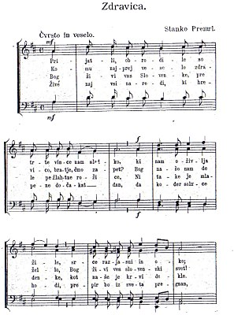
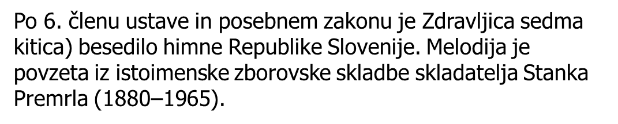

Slide 11
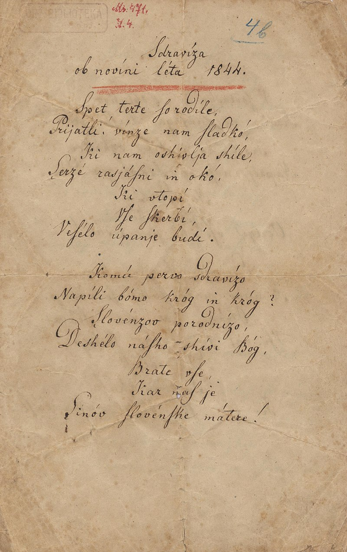
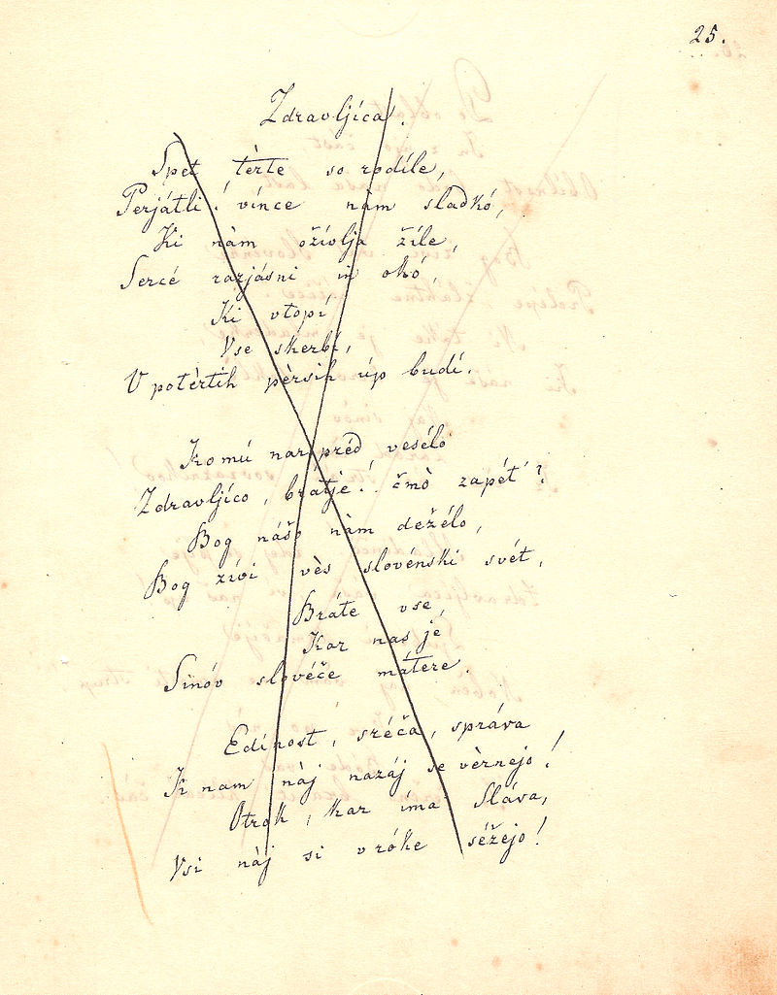
EU je Zdravljico marca 2020 razglasila za pomembno kulturno dediščino z dodelitvijo znaka evropske dediščine.
Skrbnik znaka in dediščine je Narodna in univerzitetna knjižnica, ki hrani večino ohranjenih rokopisnih različic pesmi in največ natisnjenih izdaj Zdravljice v slovenščini in različnih prevodih.

Slide 12
Kaj moram vedeti?
Pesem doživeto preberem.
Razložim vsebino pesmi (notranja zgradba).
Razložim pesniška sredstva (zunanja zgradba).
Razložim, kaj je likovna pesem.
Pomen pesmi Zdravljica za Slovence.
http://www.s-sers.mb.edus.si/gradiva/w3/slo/015_zdravljica/01_index.html

